Slide 1

Legen Sie zunächst einen "Video Player„ an, indem Sie in der Werkzeugauswahl auf das Plus-Symbol "Weiteren Inhalt einfügen" klicken.

Slide 2
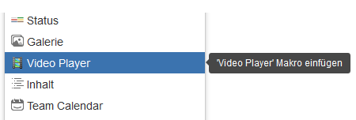
Wählen Sie dort das Makro "Video Player" aus.

Slide 3
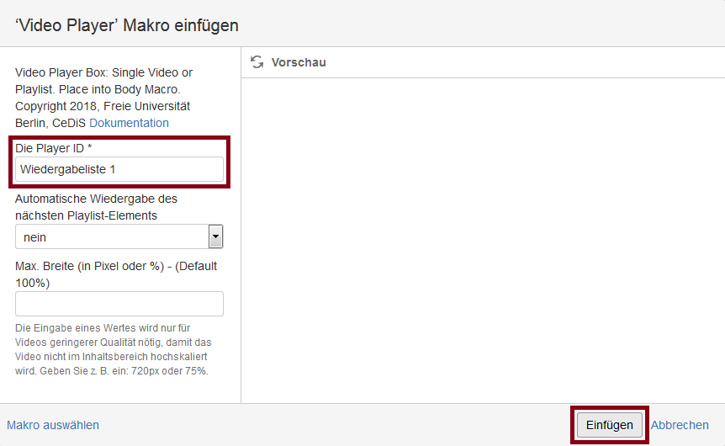
Wählen Sie dort das Makro "Video Player Box" aus.
Weisen Sie dem Makro eine ID zu und fügen Sie die Video Player dem Wiki bei.

Slide 4
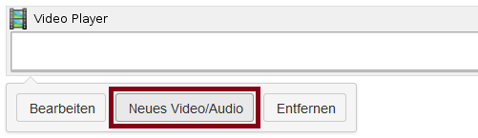
Sie haben dann die Möglichkeit der Wiedergabeliste Mediendateien hinzuzufügen, in dem Sie auf die Box klicken und die Option "Neues Video/Audio" auswählen.

Slide 5
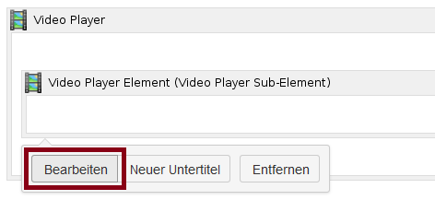
In dem neuen Element klicken Sie dann auf "Bearbeiten", um dem hinzugefügten Medienelement eine URL zuzuordnen.

Slide 6
In dem neuen Element klicken Sie dann auf "Bearbeiten",…

Slide 7
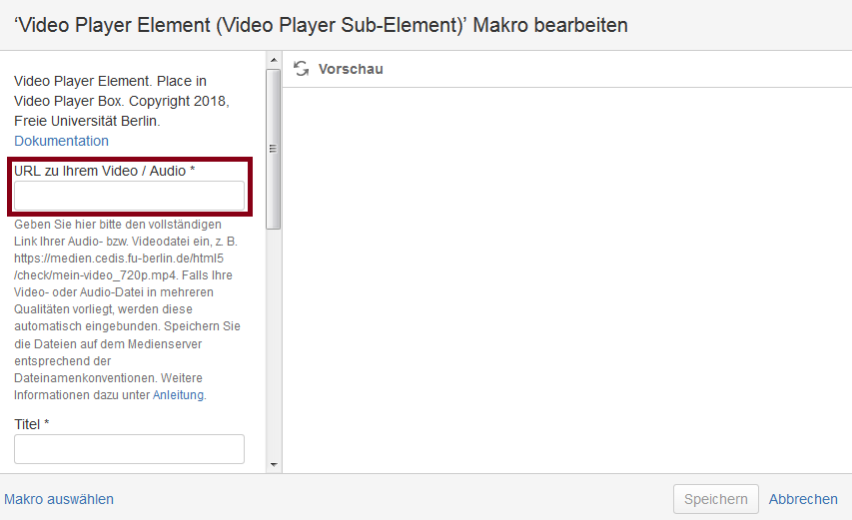
…um dem hinzugefügten Medienelement eine URL zuzuordnen.

Slide 8
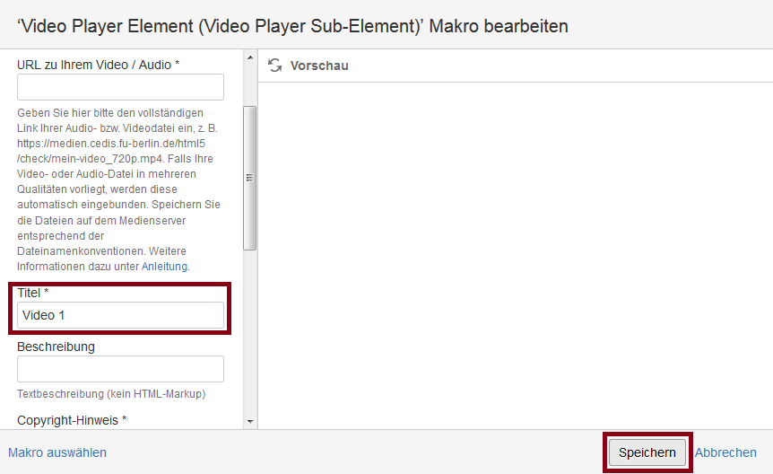
Weisen Sie der Video- oder Audiodatei einen Titel zu und speichern Sie die Datei in der Wiedergabeliste ab.

